Slide 1
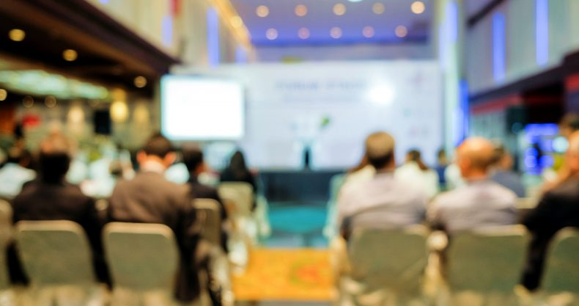
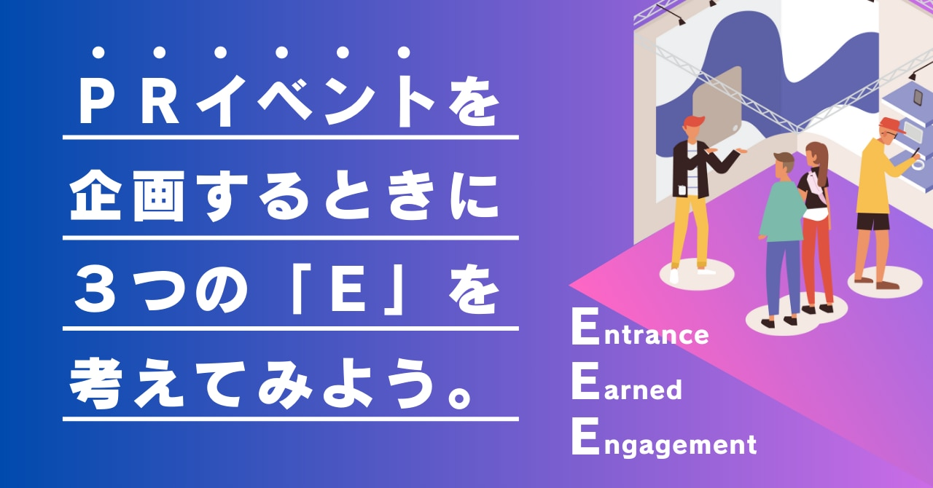

LPデザインのデザインイメ―ジ
参考
https://www.dentsuprc.co.jp/servicemenu/pr-event
https://prx.dentsuprc.co.jp/blog/pr-event
https://www.creativefactory-co.jp/
https://www.kmcpr.co.jp/lp/pr_009_prevent/?utm_source=google&utm_medium=cpc&utm_term=pr%E3%82%A4%E3%83%99%E3%83%B3%E3%83%88%20%E4%BC%9A%E7%A4%BE&utm_campaign=B01_%E4%B8%80%E8%88%AC&utm_source=adwords&utm_medium=ppc&hsa_acc=9145309358&hsa_cam=1689604686&hsa_grp=171028432458&hsa_ad=720279157085&hsa_src=g&hsa_tgt=kwd-933842639885&hsa_kw=pr%E3%82%A4%E3%83%99%E3%83%B3%E3%83%88%20%E4%BC%9A%E7%A4%BE&hsa_mt=b&hsa_net=adwords&hsa_ver=3&gad_source=1&gad_campaignid=1689604686&gbraid=0AAAAAC5ipKuNwrNwLMVLqXmzOYHIaikDE&gclid=Cj0KCQiAkPzLBhD4ARIsAGfah8it7Zd2qapArRfv2D0syjKzeHZnZgNW9nr6DZPfpFy8vcMILAgERawaAlyJEALw_wcB
PRイベントを成功させるための秘訣を持つ
業界唯一の制作会社
PRイベント（プレス向け）とは
そもそもRイベントとは、企業の商品・サービス・メッセージを、メディアを通じて効果的に届けるPR手法です。オンラインからリアルイベントまで形式は多様で、近年はメディアに加え、ブランド親和性の高いインフルエンサーを招いた開催も増えています。PRイベントは、ブランドと消費者をつなぐ「架け橋」。メディア露出の創出、エンゲージメントの向上、企業成長を後押しする重要な施策です。
PRイベント（プレス向け）のポイント
PRイベントは、多くの場合、広告代理店やPR会社と連携しながら進行します。その中で、イベントは以下の要素を組み合わせて構築されます。
2目的・KPIの設定
会場選定
予算管理
出演者・登壇者の選定
メディア選定（メディアリスト構築／案内状作成・配信）
演出・造作
実施計画書・進行台本作成
イベント当日の運営・進行
このうち、目的設計やメディア選定などの上流工程（1〜5）は、主に広告代理店・PR会社の領域となります。
PRイベント風のイラスト

Slide 2
なぜフラットベースが成功させるための
秘訣を持つ業界唯一の制作会社なのか
①圧倒的なPRイベント実績（年間平均60件）
PRイベントの成否を左右するのは、企画力だけでなく「実行力」と「現場力」です。フラットベースはPRの考え方を理解したスタッフが、プレス向けPRイベントを数多く手がけてきました。年間約500件のPRイベントが開催される中、年間平均60件のプレス向けPRイベントを担当。PRイベント制作会社として、トップクラスの実績を誇ります。。
②制作統括者が業界最大手PR会社内のイベント事業部出身
制作統括者は、業界最大手PR会社にて年間300件のPRイベントを手がける事業部に所属。12年間にわたり管理者としてPRイベントおよびPR業界に従事し、他社では見落とされがちなPR視点の重要要素を的確に設計します。長年の実績と信頼を背景に、成果につながるPRイベント制作を実現しています。
③ 高いコストパフォーマンス
長年の実績から、PRイベントに特化した協力会社ネットワークを構築。造作・テクニカルを含む必要な体制を、案件ごとに最適に編成します。大手ベンダーに依存せず、PRイベント経験が豊富な協力会社と連携することで、無駄のないコスト設計を実現します。
我々、フラットベースは実績十分なスタッフが実務を担当しPRイベント（プレス向け）の成功に導きます。ぜひご気軽にご相談ください。
制作会社風イラスト ※フラットベースロゴでもいいかも
問い合わせフォーム

